Slide 1

?
蓝色的
树叶

Slide 2
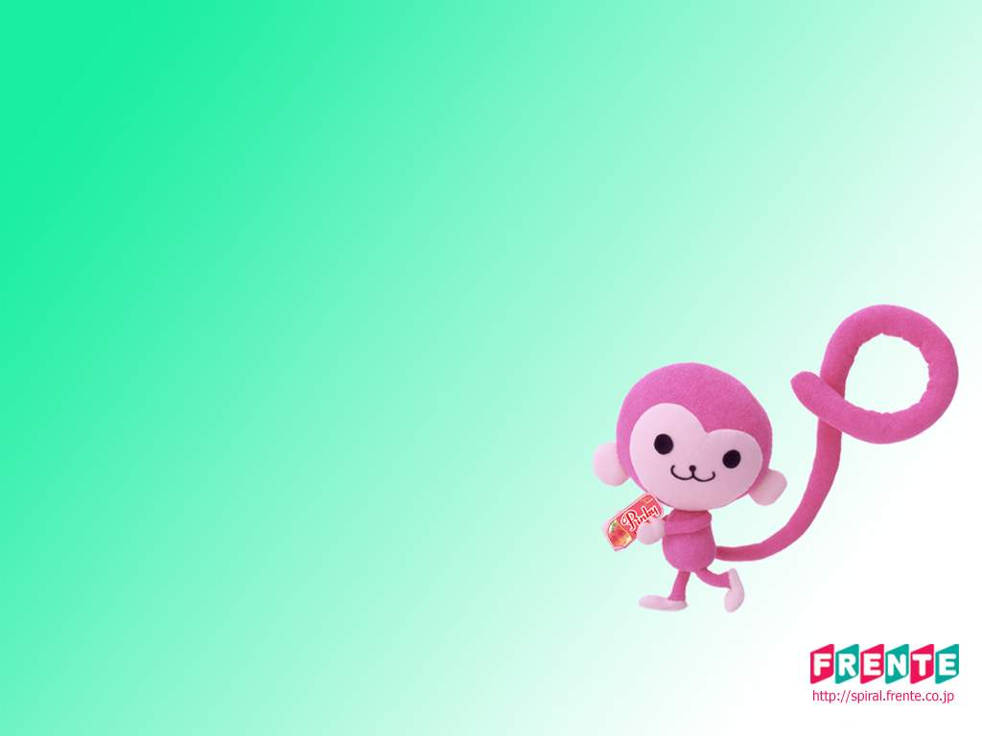
芝麻开门
谁是智多星?

Slide 3
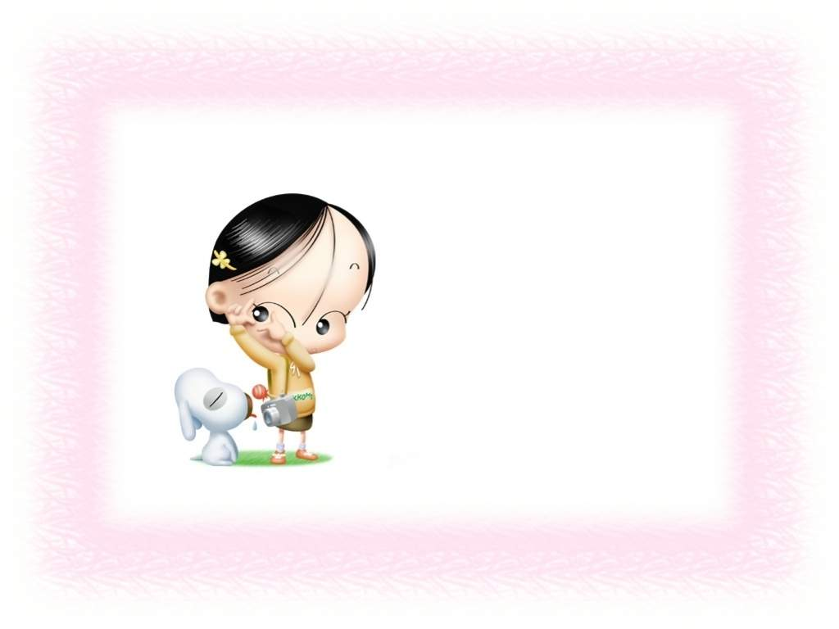
说一说
你读了这篇课文有什么感受?

Slide 4
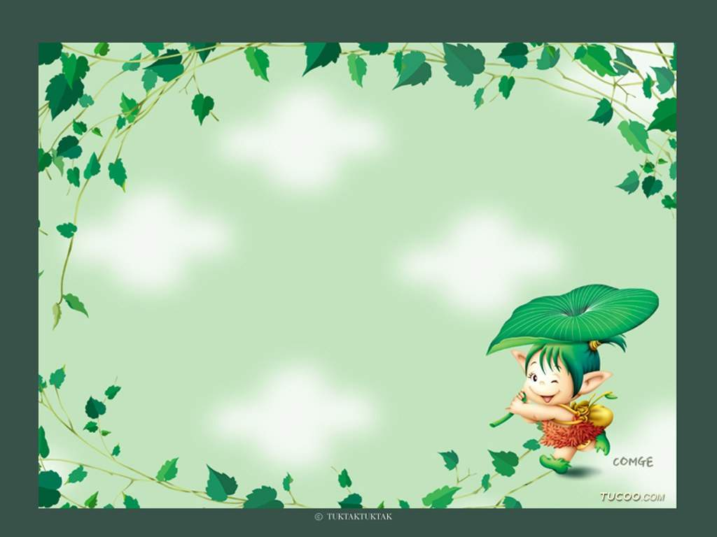

请拿起手中笔,描绘出你心中的世界.

